Slide 1
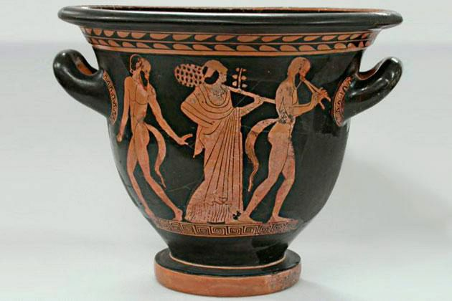
Egyptin kirjoitustaito, käsityöt ja taideteokset.

Slide 2
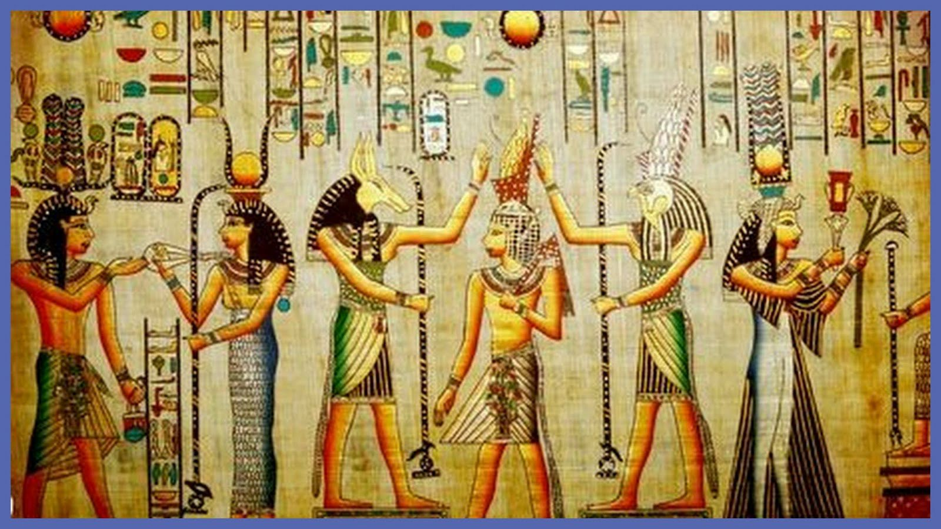
Egyptin taide
Egyptiläisten taiteeseen kuluu esim: seinämaalaukset, patsaat ja vaasit.
Egyptin taide alkoi saada vaikutteita vierasmaista. Ihmisiä esittävät kuvat eivät olleet muotokuvia, Vaan heidän ulkonäkönsä vastasi yleistä kauneusihannetta. Egyptin taiteeseen kuului myös hieroglyfit, joka on muinainen kirjoitus tapa jossa kirjaimet oli kuvia.

Slide 3
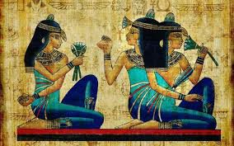
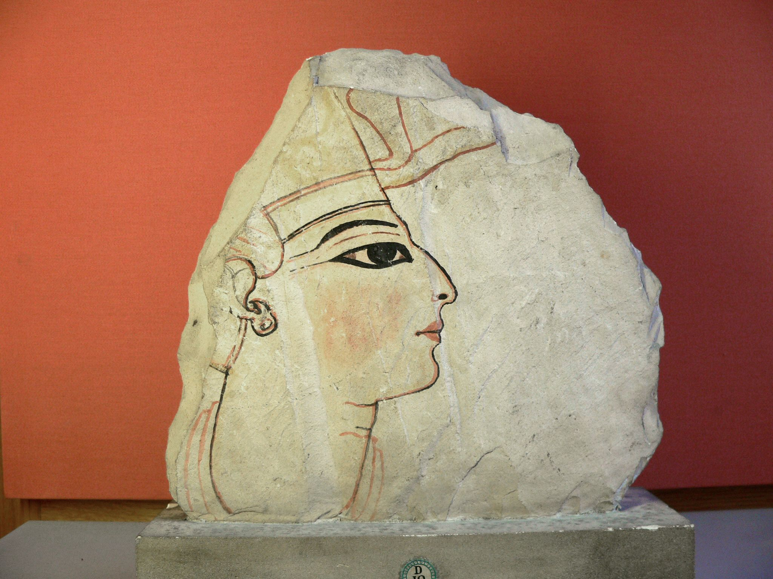
Muinaisen Egyptin maalaustaide
Maalaustaiteessa piirteitä on kaksiulotteisuus ja että on paljon värejä. Taidetta ei tehty ilahduttamaan ihmistä, vaan se tehtiin että kuvan henkilön muisto siirtyisi tulevalle sukupolvelle. Faaraon haudalle tehtiin seinämaalauksia.

Slide 4
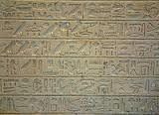
Kirjoitustaito
Egyptiläiset olivat keksineet ensimmäisen kirjoitusjärjestelmän, jo ennen 3000 eKr.
Egyptissä oli pitkään käytössä yksi kirjoitujärjestelmä. Ammattikirjurit jotka koristelivat hautoja, olivat arvostettuja taiteilijoita. Taiteilijat käyttivät punaista ruudukkoa että hahmojen mittasuhteet ovat oikein. Kun kuva on valmis niin taiteilija maalaa ruudut peittoon.

Slide 5
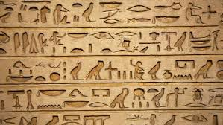
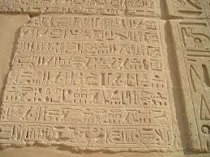
Hieroglyfit
Egyptissä kirjoitettiin hieroglyfeillä. Hieroglyfit kaiverrettiin tai maalattiin kiveen. Hautojen seiniin kirjoitettiin loitsuja.
Medu-neter sanalla uskottiin olevan taikavoimaa.

Slide 6
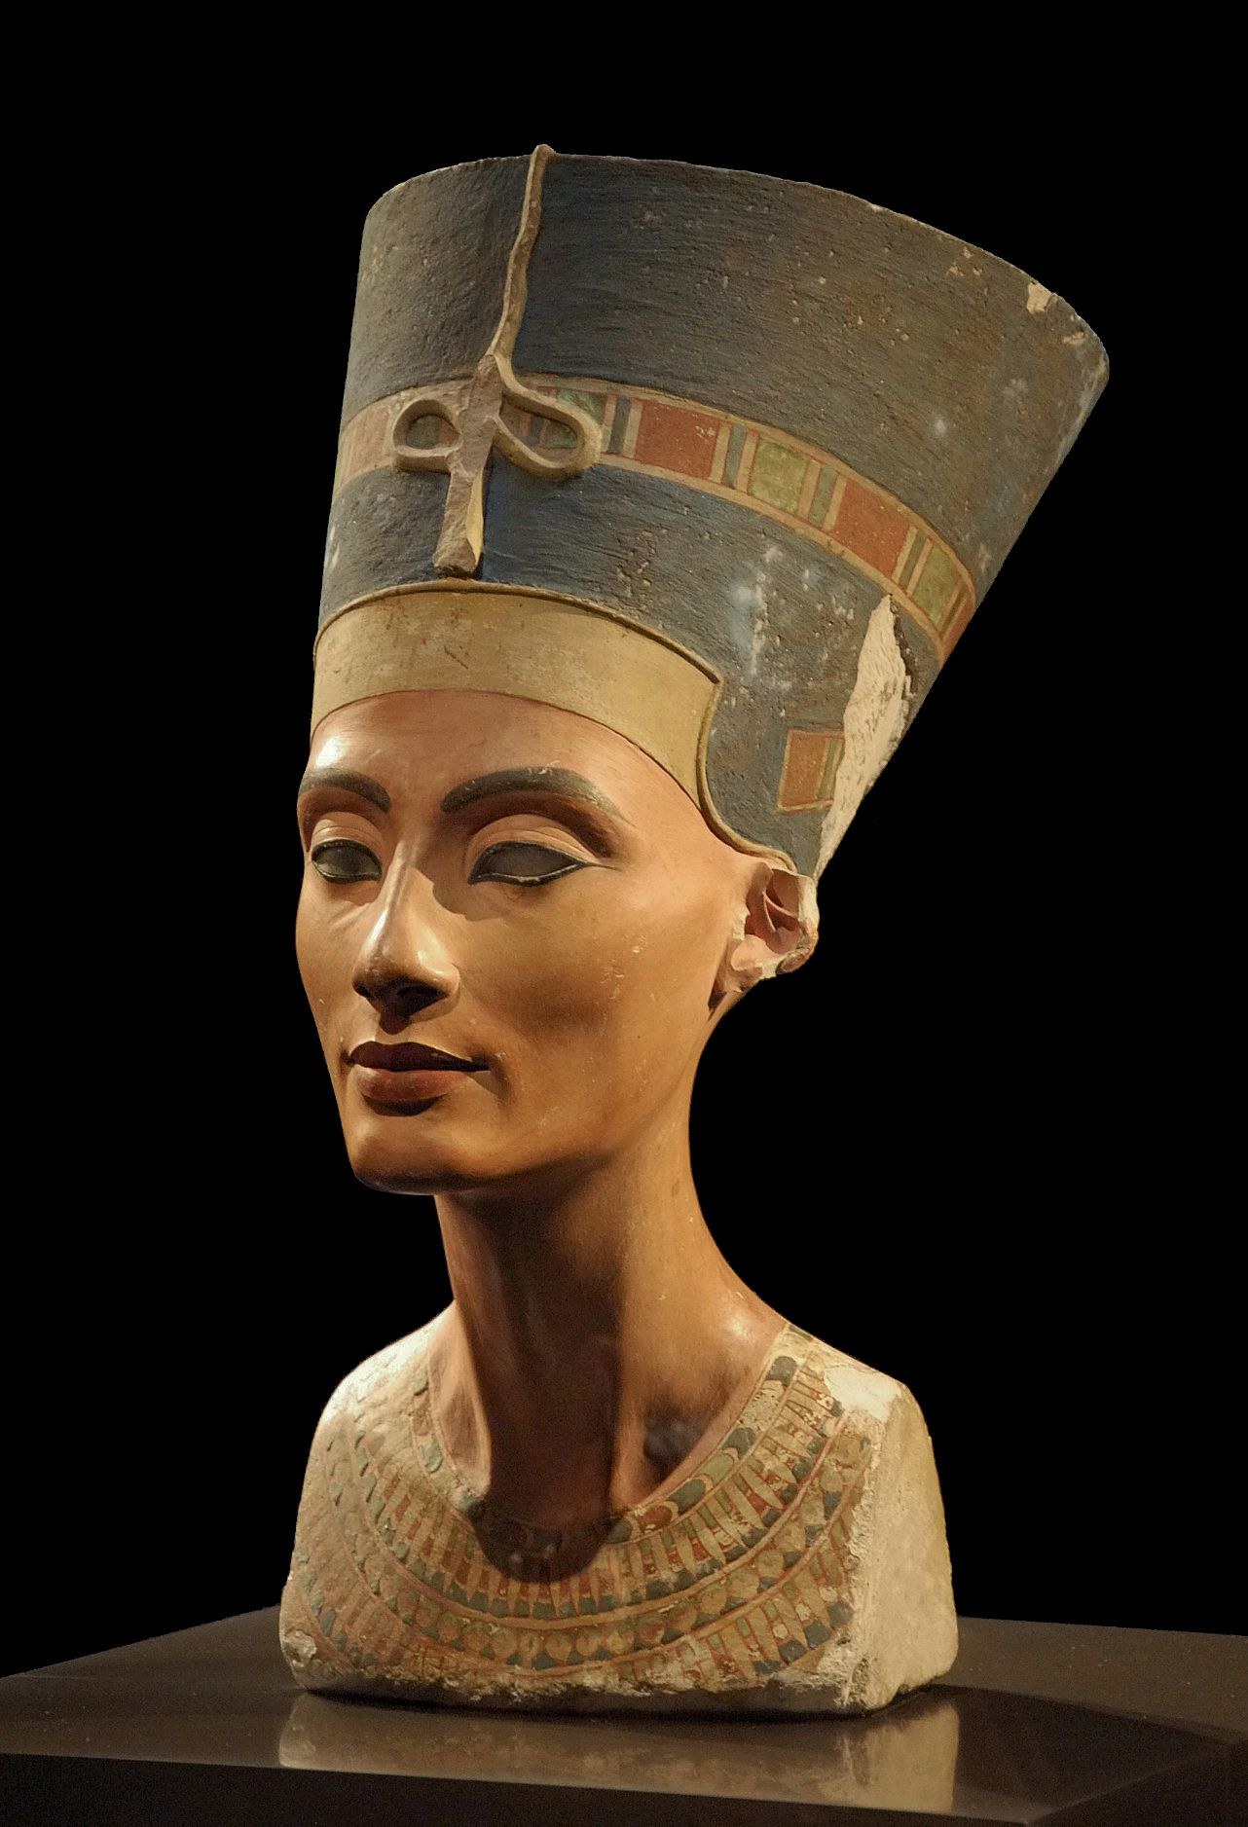
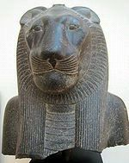
Tunnettuja teoksia
Yksi tunnetu teos on kuningatar nefertitin muotokuva.
Myös sekhmet leijonajumalan pää.

Slide 7
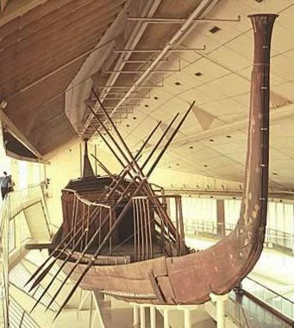
Marieten museo
Marieten museo kärsi niilin aiheuttamasta tulvasta 1878, ja museo suljettiin. 1890 esinöistö siirrettiin kediivin ismail paššan palatsiin Gizaan odottmaan isoimman museorakennuksen valmiststa.

Slide 8
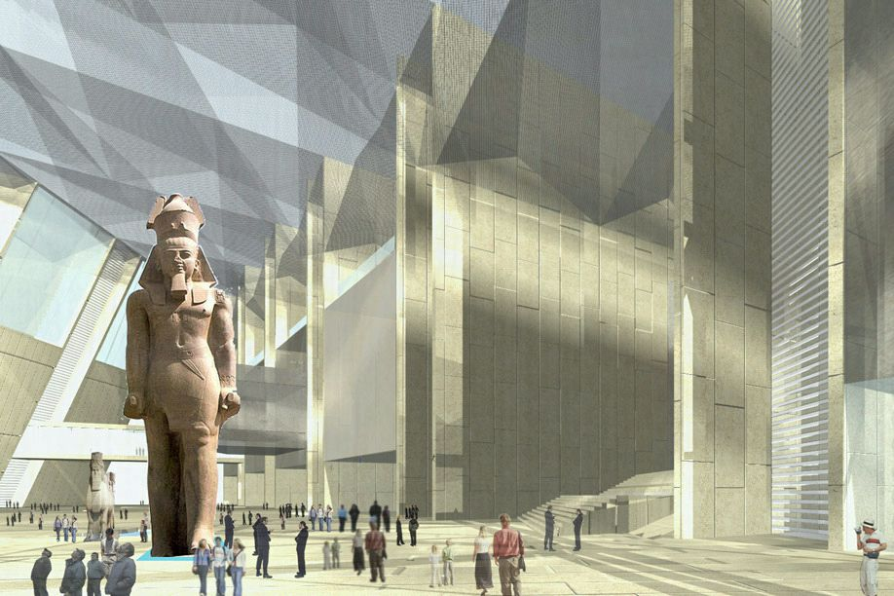
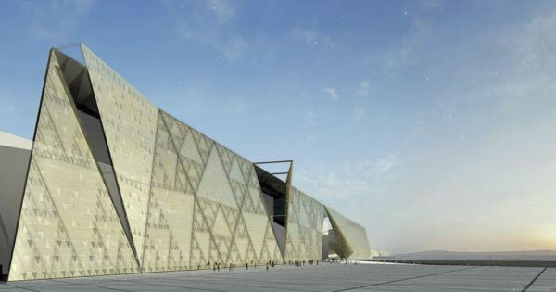
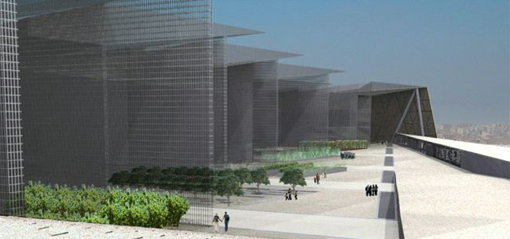
Grand Egyptian museum
Myös sanotaan Giza museoksi, joka on maailman isoin argeologinen museo. Museon valmistaminen maksaa 795 miljoonaa puntaa. Museo on 2 kilometrin päästä Gizan pyrämiideistä. Museoon kerätään kaikki merkittävat esineet. Museota alettiin rakentaa 2012 ja sen uskotaan valmistuvan 2018

Slide 9
Kysymyksiä
-MIKÄ ON HIEROGLYFI?
-MIKÄ ON MAAILMAN SUURIN ARFEOLOGINEN MUSEO?
-OLIKO MAALAUKSET MUOTOKUVIA?

Slide 10
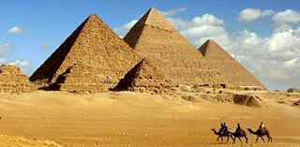
Kiitos kun katsoitte!
Tekijät: Alisa, Viivi, Ben ja Jesse

